Slide 1
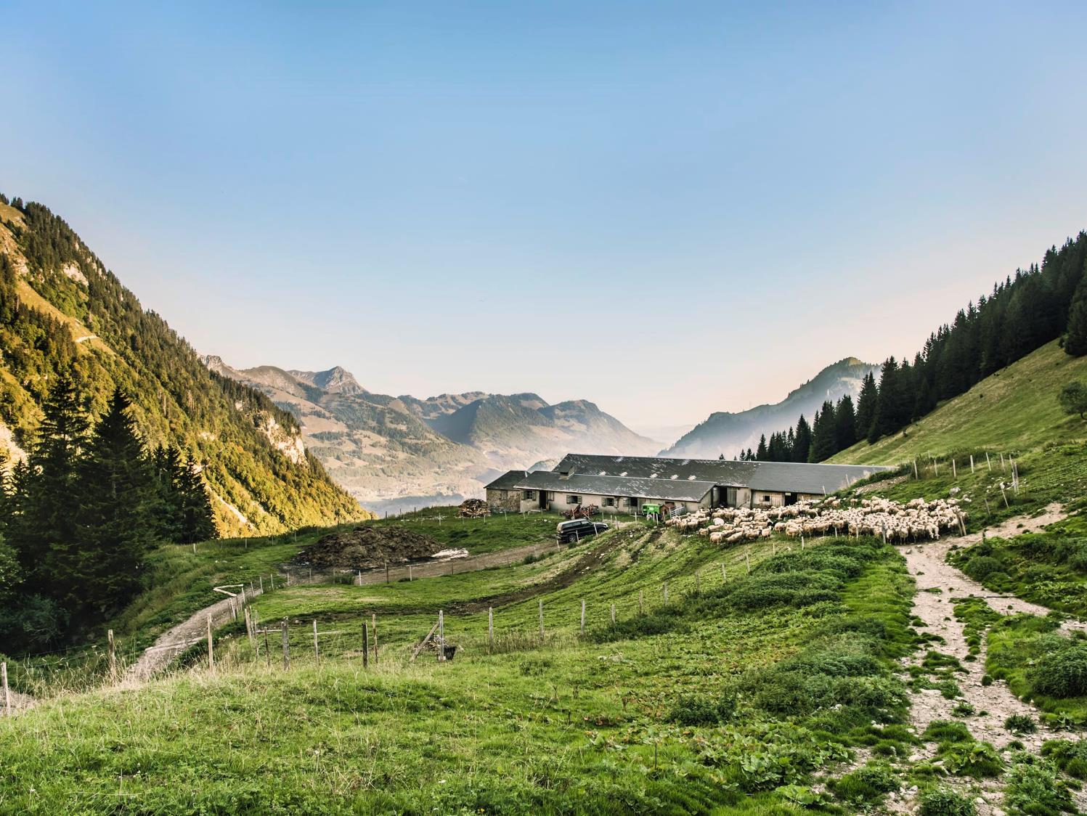
Die Schweizer Pärke –Produkte(Label)
Netzwerk Schweizer Pärke, E. Baumann, Bereichsleitung Produkte, 20. Juni 2025

Slide 2
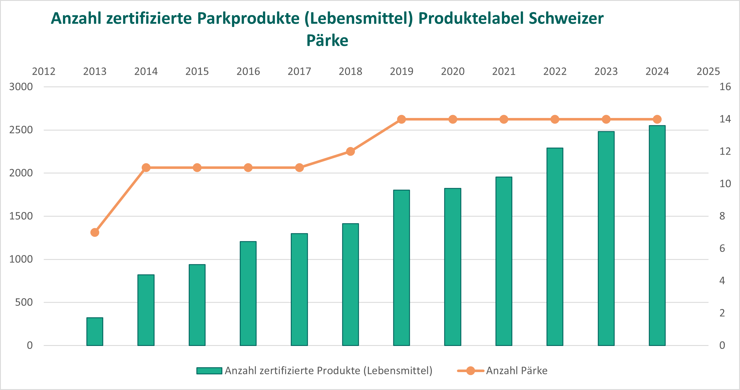
Facts and Figures: Anzahl gelabelte Produkte
Rund 2500 zertifizierte Produkte aus 14 regionalen Naturpärken
Quelle: Pärke und Zertifizierungsstellen, Darstellung Netzwerk Schweizer Pärke, 05.2025

Slide 3
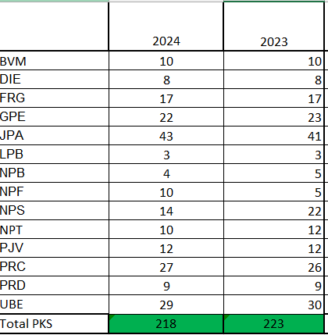
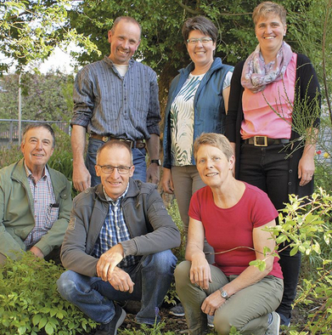
Facts and Figures: Anzahl Betriebe / Produzierende
Rund 2500 zertifizierte Produkte aus 14 regionalen Naturpärken von ca. 200 Betrieben
Entlebucher Kräuter
Kräuteranbau-Genossenschaft
Quelle: Pärke und Zertifizierungsstellen, 05.2025

Slide 4
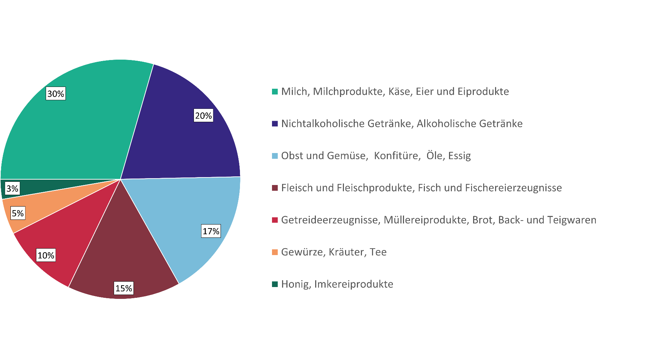
Facts and Figures: Anzahl gelabelte Produkte
Kategorie Lebensmittel – Gruppierung in Sortimente
Quelle: Pärke und Zertifizierungsstellen, Darstellung Netzwerk Schweizer Pärke, 05.2025

Slide 5
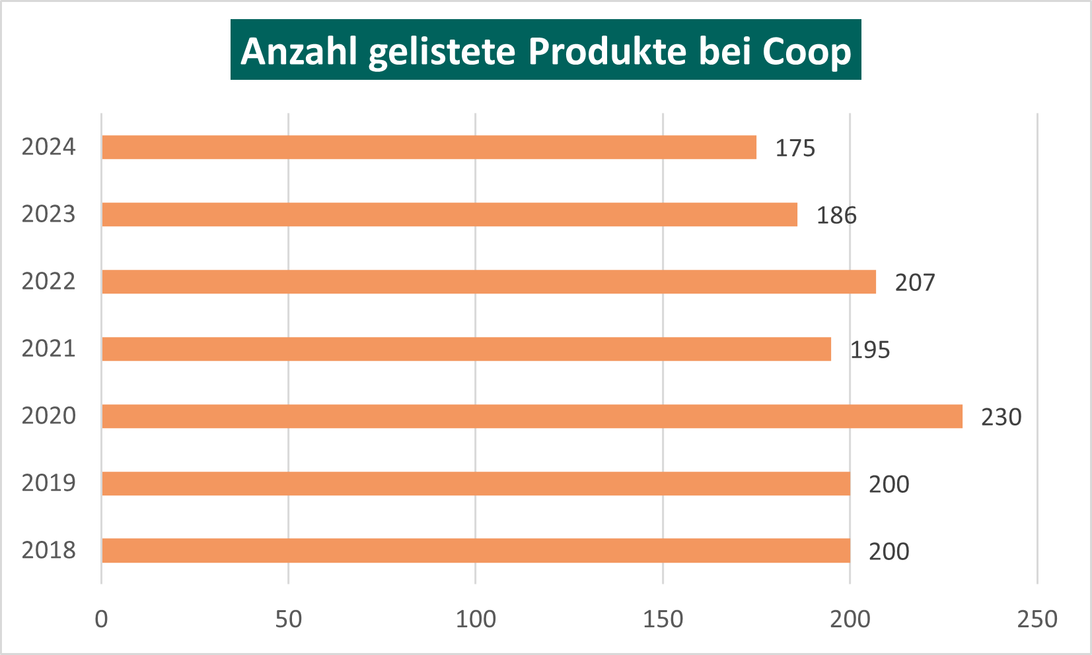
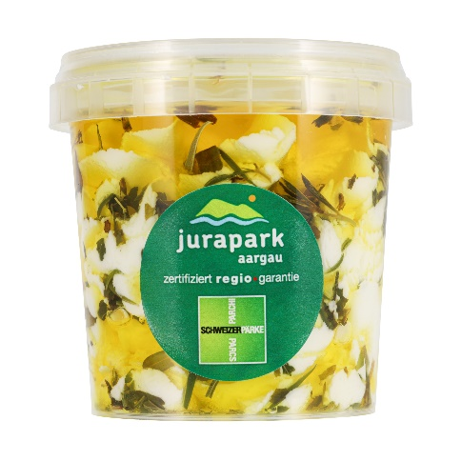
Gelabelte Parkprodukte bei Coop
E. Baumann, Stand Jan. 2025 Ab 2022 wurden die 2er-, 4er-, 6er-Pakete rausgefiltert von Coop (Methodenanpassung)
Quelle: Coop, Darstellung Netzwerk Schweizer Pärke, 05.2025
Notes:
Die Zahl ist bereinigt, d.h. keine Mehrfachpackungen > Dokumentiert.
Insgesamt ist der Umsatz Rückläufig

